Slide 1
‘Project & Excite’ Modules for Segmentation of Volumetric Medical Scans RTOS Lab. Sang-hyun Kim

Slide 2
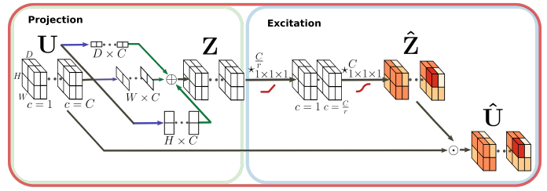
Abstract
Squeeze & Excitation ( SE ) module and variation
Feature map을 채널 및 공간적으로 recalibration하여 모델의 복잡도를 최소화하면서 성능 개선.
But, SE module은 2D 이미지에 중점을 둠.
Project & Excite ( PE ) module
3D volumetric 이미지에 중점을 둔 SE module 확장.
GAP를 사용하지 않고 tensor의 다른 슬라이스를 별도로 squeeze함으로써 excite 단계에서 더 많은 공간적인 정보를 유지.

Slide 3
Abstract
Challenge
Whole-brain segmentation of MRI scans.
MALC dataset
Whole-body segmentation of CT scans.
Visceral dataset

Slide 4
‘Project & Excite’ module
Contribution
‘Project & Excite’ module.
Boosting the segmentation performance ( Small Object ).
PE blocks minimally increase the model complexity.

Slide 5
‘Project & Excite’ module
3D ‘Project & Excite’ Module
3D ‘Project & Excite’ Module은 GAP에 의해 제대로 얻지 못하는 공간 정보를 얻는 것을 목표.
각각 다른 채널에 걸쳐 projection 사이의 상호 의존성을 학습하는 Excite operation.
따라서, recalibration을 위한 spatial과 channel context를 결합.

Slide 6
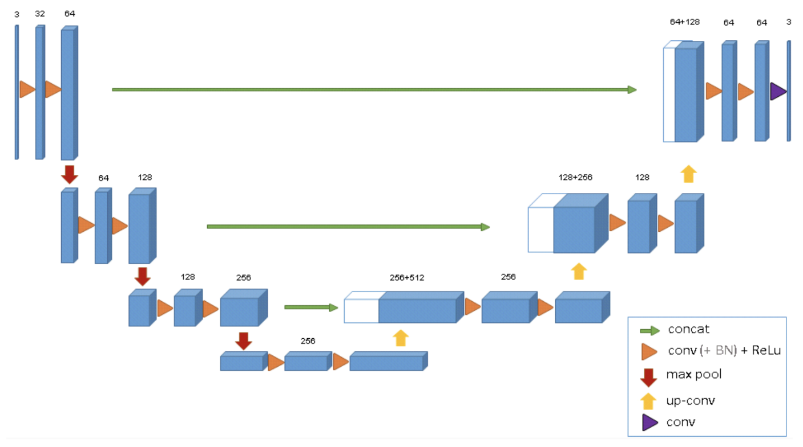
‘Project & Excite’ module
3D U-Net
3개의 Encoder와 3개의 Decoder.
2개의 Down-sampling과 up-sampling.
Channel 수 1/2. → 복잡도 감소.

Slide 7
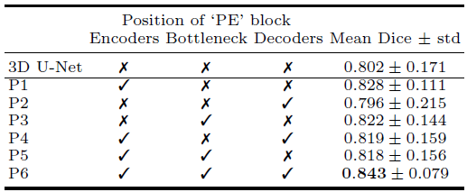
‘Project & Excite’ module
PE module position

Slide 8
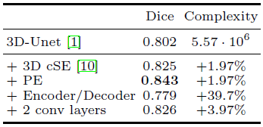
‘Project & Excite’ module
Model complexity

Slide 9
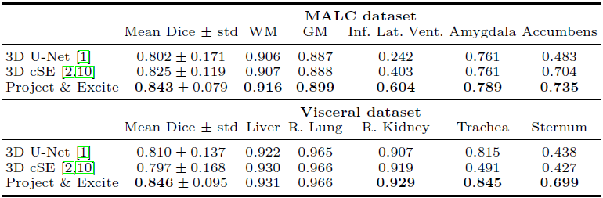
Result
Result
Notes:
1~4: x, y, width, height

Slide 10
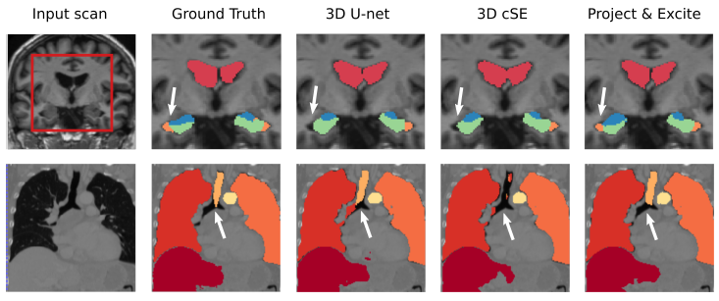
Result
Result
Notes:
1~4: x, y, width, height

